Slide 1

DRUPAL 8
БАЗОВИЙ КУРС

Slide 2
ПРОГРАМА КУРСУ
Налаштування середовища розробки. Встановлення системи Drupal 8.
Початок роботи над проектом. Аналіз проекту. Створення типів контенту.
Терміни таксономії. Робота з блоками.
Робота з модулями. Drush.
Модуль Views.
Модуль Views. ч2. - Практикум.
Робота з користувачами. Ролі користувачів та права доступу.
Робота з темами в Drupal 8.
Теми в Drupal 8. ч2. - Введення в Twig, CSS препроцесори, додаткові бібліотеки.
Drupal 8 - додаткові можливості. Підготовка до екзамену.
Екзамен.

Slide 3






Що таке Drupal?
Drupal - це фреймворк та система управління сайтом (CMF/CMS), написана на мові програмування PHP. Дана система має модульну структуру та захищається ліцензією GPL і розвивається зусиллями тисяч ентузіастів зі всього світу.
Почав розробку Drupal в 2000 році бельгієць Дріс Байтаєрт (Dries Buytaert), який і по нині є керівником проекту. Назва Drupal є спотвореною вимовою голландського слова druppel (крапля)
Нагороди:
Переможець 2007
в категорії
“Publishing”
Краща Open Source CMS 2007, 2008
Переможець 2008
в категорії
“Publishing”
Переможець 2009
в категорії
“Publishing”
Краща система управління контентом 2010
2013 Critic`s Choice Award for Best Free CMS

Slide 4

Чому Drupal?
Відкритий код. Drupal поширюється з відкритим вихідним кодом, що означає доступність всіх плюсів програмного забезпечення.
Гнучкість конфігурації. Головна перевага Drupal криється в його гнучкій архітектурі. Ви можете застосовувати його для побудови сайтів будь-яких типів: від соціальних медіа-сайтів, що дозволяють користувачам розміщувати власний контент і голосувати за нього, форумів і сайтів з вакансіями до галерей або публікацій портфоліо дизайнерів.
Численне і грамотне співтовариство розробників. Це означає, що вам доступні відмінні модулі, своєчасне виправлення багів і оновлення ядра, а також невичерпний потік документації та посібників в мережі.
Модулі. Для Drupal розроблена величезна кількість модулів, що розширюють його вихідний функціонал.
Вбудована система кешування. Drupal має вбудовану систему кешування, що здатна знизити навантаження на сервер і скоротити час генерації сторінки. Кешування дозволяє уникнути складних запитів до бази даних, що підвищує продуктивність сервера.
Гідна вбудована пошукова система. На відміну від інших CMS, в Drupal є досить непогана система пошуку, реалізована в рівні ядра. Звичайно, вона не може конкурувати з такими пошуковими сервісами як Google, або Yahoo, але тим не менше цілком придатна для роботи.

Slide 5
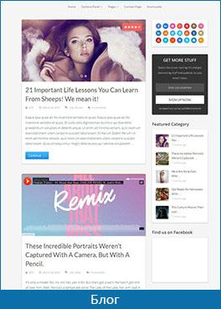


Drupal дозволяє реалізувати

Slide 6
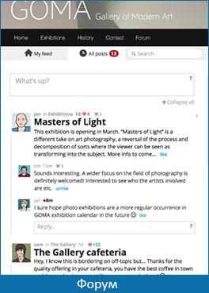


Drupal дозволяє реалізувати

Slide 7





На платформі Drupal створені сайти:
Arsenal FC
www.arsenal.com
www.tesla.com
Princeton University
www.princeton.edu
Сайт уряду Франції
www.gouvernement.fr
MTV UK
www.mtv.co.uk

Slide 8


Slide 9
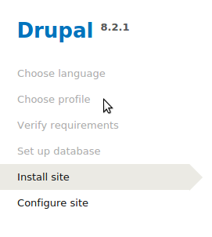
Встановлення Drupal 8
Налаштувати сервер для встановлення Drupal 8
Скопіювати файли установки на локальний сервер.
Скопіювати файл sites/default/default.settings.php як settings.php створити папку files.
Почати встановлення в браузері.
Слідувати інструкціям.

Slide 10
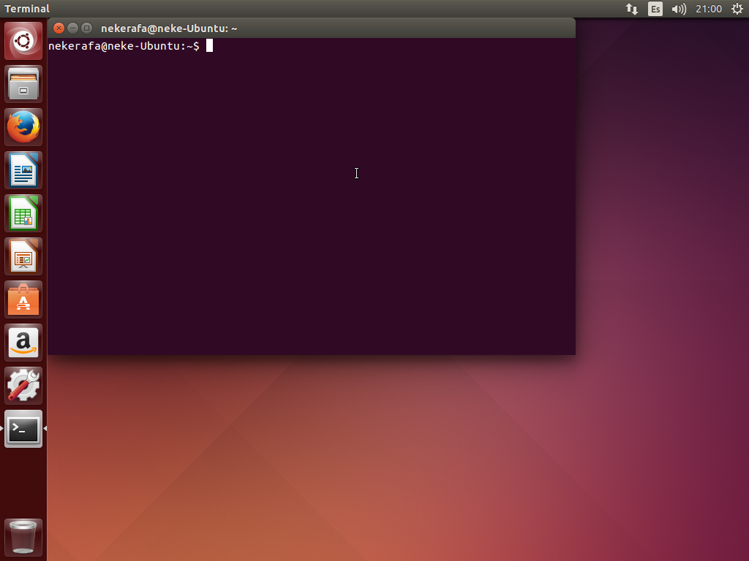
Налаштування сервера для встановлення Drupal 8
Для того аби почати роботу з Drupal нам потрібні Apache, MySQL та PHP.
Щоб їх встановити, потрібно запустити термінал (консоль Ubuntu, яка нам допоможе підняти локальний сервер), тобто натиснути комбінацію клавіш Ctrl + Alt + T.
Деякі з основних команд консолі:
cd - дозволяє перейти в каталог за заданим шляхом
ls - показує вміст каталогу
mkdir - створити новий каталог
cp - скопіювати
mv - перемістити
rm - вирізати
chmod - змінити права доступу на файл
chown - змінити власника файлу

Slide 11
Встановлення Apache
Apache передусім використовується для передачі через HTTP статичних та динамічних веб-сторінок і на даний момент є найбільш популярним веб-сервером у світі.
Щоб встановити Apache в терміналі, необхідно прописати команду:
sudo apt-get install apache2
sudo - команда, яка дає зрозуміти, що ви використовуєте права адміністратора. Інакше ви не поставите потрібні програми на ОС;
apt-get install - команда, яка означає, що ви хочете зробити установку, а apache2 вказує, що ви хочете встановити саме цю програму.

Slide 12

Встановлення Apache
Вводимо пароль адміністратора, після чого система, можливо, попросить підтвердити дію на установку, де буде попередження типу "Розмір дискового простору збільшиться на n kB, продовжити?".
Для підтвердження дії потрібно натиснути велику букву "Y".
Подальше встановлення усіх необхідних пакетів відбувається автоматично.
Apache2 встановлено!

Slide 13
MySQL
Веб-сервер встановлено, тепер встановимо та налаштуємо систему управління базами даних - MySQL. Для цього в термінал вводимо команду:
sudo apt-get install mysql-server mysql-client
Схема установки аналогічна. Тільки система попросить вас створити пароль для головного користувача - root, у якого будуть права для роботи з MySQL сервером.
Якщо запиту на пароль не було, виконайте кроки згідно інструкції тут щоб встановити тип автентифікації mysql_native_password на кроці 3.

Slide 14
PHP
PHP - це скриптова мова програмування, створена для генерації HTML-сторінок на стороні веб-сервера.
Наступним кроком встановлюємо PHP версії 7.4 та додаткові PHP бібліотеки та компоненти необхідні для роботи Drupal 8.
sudo apt-get update
sudo apt-get install php php-cli php-common libapache2-mod-php php-mysql php-fpm php-curl php-gd php-bz2 php-json php-tidy php-mbstring php-xml
Після встановлення PHP потрібно перезавантажити Apache
sudo service apache2 restart

Slide 15

Composer
В загальному вище встановлених пакетів цілком достатньо аби почати працювати з Drupal 8. Проте для зручності встановлення та управління пакетами Drupal встановимо ще одну корисну утиліту.
Composer - це пакетний менеджер (система управління залежностями) для PHP
sudo apt install curl
curl -sS https://getcomposer.org/installer | sudo php -- --install-dir=/usr/local/bin --filename=composer

Slide 16
Налаштовуємо Apache
Дане налаштування не обов'язкова, але бажане. Ми вказуємо Apache, що локальний сервер доступний за адресою localhost (Не обов'язково тому, що по замовчуванню це так і є)
Щоб відредагувати файл для редагування з правами адміністратора в консолі вводимо команду:
sudo nano /etc/apache2/apache2.conf
Замість nano можна використовувати інший текстовий редактор. На самому початку файлу дописуємо рядок:
ServerName localhost
І виходимо, натиснувши комбінацію клавіш Ctrl + X. Перед цим система запропонує вам зберегти зміни, для чого потрібно натиснути клавішу "y" і Enter.

Slide 17
“Чисті” лінки (Clean URLs)
Обов'язково потрібно включити чисті посилання (Clean URLs) для Drupal. Для цього необхідно включити спеціальний модуль для чистих посилань (mod rewrite), за допомогою команди:
sudo a2enmod rewrite
І перезавантажити веб-сервер:
sudo service apache2 restart

Slide 18
Налаштовуємо VirtualHost і доменне ім’я.
По замовчуванню Apache створює хост за шляхом /var/www/html який доступний за адресою localhost. Для того щоб вказати де знаходяться файли нашого сайту та за якою адресою він буде відкриватися необхідно зробити наступні налаштування.
В директорії /etc/apache2/sites-available створіть файл конфігурації drupal8.conf з наступним вмістом:
<VirtualHost *:80>
ServerAdmin webmaster@localhost
ServerName drupal8.loc
DocumentRoot /var/www/drupal8/web
<Directory /var/www/drupal8/web>
Options Indexes FollowSymLinks MultiViews
AllowOverride All
Require all granted
</Directory>
ErrorLog ${APACHE_LOG_DIR}/error.log
LogLevel warn
CustomLog ${APACHE_LOG_DIR}/access.log combined
</VirtualHost>
Шляхи для DocumentRoot та Directory потрібно вказувати до папки, в якій міститься файл index.*
ServerName Адреса за якою локальний сайт повинен відкриватися в браузері.
Для створення файлу виконайте команди
sudo touch /etc/apache2/sites-available/drupal8.conf
sudo gedit /etc/apache2/sites-available/drupal8.conf
Для увімкнення конфігурації виконайте команду sudo a2ensite drupal8.conf
Та перезавантажте конфігурації Apach sudo service apache2 reload

Slide 19
Файл Hosts
hosts - текстовий файл, який містить список доменних імен та відповідних ним ip-адрес і використовується операційною системою для перетворення символьних доменних імен в ip-адреси. Цей файл має пріоритет над DNS-серверами.
Файл складається з рядків кожен з яких містить ip-адресу та одне або кілька доменних імен, які розділені пробілами або символами табуляції.
Коментарі починаються з символу '#' (решітка).
Порожні рядки ігноруються.
sudo nano /etc/hosts
Для того, щоб пояснити браузерам, що певну адресу потрібно відкривати через локальний сервер
додайте наступний рядок - 127.0.0.1 drupal8.loc
Додаткові локальні домени потрібно вказувати через пробіл у цьому ж рядку.
127.0.0.1 drupal8.loc pma.loc test.loc … i так далі
Вказане доменне ім’я в файлі hosts повинне відповідати тому, яке Ви вказали в налаштуваннях Apache для ServerName (Попередній слайд)

Slide 20

Встановлення Drupal. Створення бази даних.
Передусім потрібно створити базу даних з якою працюватиме Drupal.
Якщо у вас встановлено PHPMyAdmin це можна зробити через браузер, якщо ні то скориставшись, як завжди, терміналом, ввівши по черзі наступні команди.
mysql -u root -p123 (де 123 це пароль)
CREATE DATABASE drupal8;
SHOW DATABASES;
quit

Slide 21
Встановлення Drupal
На даний момент всі необхідні налаштування зроблено, приступимо до встановлення Drupal 8.
Встановити Drupal можна за допомогою візуального інтерфейсу (скачати архів, розпакувати, перейменувати папку), а також можна зробити це за допомогою composer.
sudo chmod 777 -R /var/www - повний доступ до папки /var/www
mkdir -p /var/www/drupal8 - створюємо директорію для майбутнього проекту.
cd /var/www/drupal8 - перехід директорію в якій будемо створювати сайт.
Всі сайти протягом курсу ми будемо розміщувати за адресою /var/www. Переконуємося що в терміналі ми знаходимось за адресою /var/www/drupal8 і тепер для того аби встановити Drupal з допомогою Composer розглянемо інструкцію.
https://www.drupal.org/docs/develop/using-composer/using-composer-to-manage-drupal-site-dependencies
Проте в процесі навчання ми будем використовувати дещо модифікований файл, який можна скачати за адресою
https://drive.google.com/file/d/1RsD8YZBQSqqtbgr_fhZvxDCFWZ_gEO6W/view?usp=sharing
Тож скачуємо його та вставляємо в папку drupal8.
Після чого, виконуємо команду composer install і переходим в браузер за посиланням http://drupal8.loc Якщо все було зроблено правильно, відобразиться майстер установки Drupal 8.

Slide 22
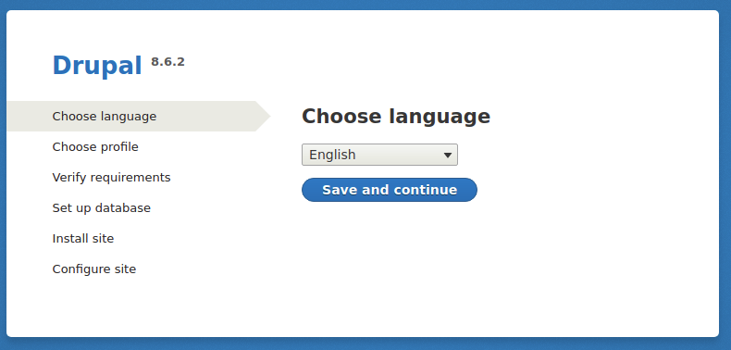
Встановлення Drupal
На першому етапі вибираємо мову - English
Наступним кроком потрібно буде вибрати профіль встановлення - Standard
Далі Drupal перевірить чи всі необхідні умови для його встановлення виконані і повідомить про виявлені проблеми. Якщо такі існують їх потрібно виправити та повторити крок 3.
Четвертий крок це налаштування доступу до бази даних. Тут потрібно буде вказати назву бази даних, а також логін (зазвичай root) та пароль для доступу.
Наступний крок - це безпосередньо встановлення. Тут відбувається формування бази даних та підключення необхідних модулів.
І останній 6й крок - це базові налаштування. Тут найважливіше вказати логін та пароль адміністратора сайту. Інакше встановлення прийдеться робити заново.

Slide 23
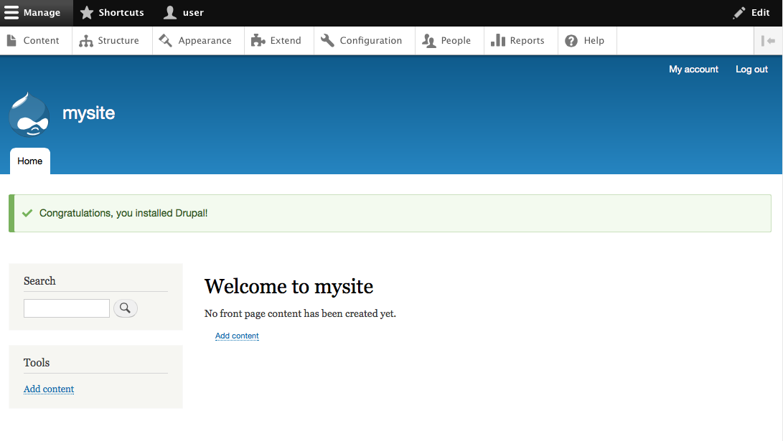
Вітаємо! Ви встановили Drupal!

Slide 24
Практичне завдання
Налаштувати локальне середовище для встановлення Drupal.
Встановити Drupal 8.
Встановити додаткове програмне забезпечення (наступний слайд)

Slide 25
Встановлення PHPMyAdmin
Перший спосіб: Для установки PHPMyAdmin напишіть команду:
sudo apt install phpmyadmin
Далі необхідно відредагувати файл /etc/apache2/apache2.conf
(sudo nano /etc/apache2/apache2.conf), вказавши на початку файлу рядок:
Include /etc/phpmyadmin/apache.conf
Цей рядок підключає файли настройки PHPMyAdmin в Apache.
Після даних змін знову перезавантажуємо локальний веб-сервер (sudo /etc/init.d/apache2 restart).
Буде доступний за адресою http://localhost/phpmyadmin
Другий спосіб: Зайти на офіційний сайт продукту https://www.phpmyadmin.net/ та скачати останню версію phpmyadmin. Створити папку /var/www/pma і розпакувати туди вміст архіву. Налаштувати Apache для домену pma.loc . Після чого phpmyadmin буде доступний за адресою http://pma.loc/
Рекомендація: використовуйте другий спосіб.

Slide 26
Додаткове програмне забезпечення
Sublime Text 3 - середовище розробки.
wget -qO - https://download.sublimetext.com/sublimehq-pub.gpg | sudo apt-key add -
sudo apt-get install apt-transport-https
echo "deb https://download.sublimetext.com/ apt/stable/" | sudo tee /etc/apt/sources.list.d/sublime-text.list
sudo apt-get update
sudo apt-get install sublime-text
Drush - консольна утиліта що дозволяє використовувати команди для Drupal.
https://www.drush.org/install/
GIT - система контролю версій.
sudo apt install git
git config --global user.email "youEmail@example.com"
git config --global user.name "Your Name"
Drupal Console - Інструмент для взаємодії та налагодження Drupal
https://drupalconsole.com/docs/en/getting/composer

Slide 27
Допоміжні матеріали
Файл конфігурації Apache2 - https://drive.google.com/file/d/1bOS8P7SNyzmZ_KZvMY5TJ7GzB7chxMw_/view?usp=sharing
Файл конфігурації Composer - https://drive.google.com/file/d/1RsD8YZBQSqqtbgr_fhZvxDCFWZ_gEO6W/view?usp=sharing

Slide 28
Додаткові матеріали
https://www.youtube.com/watch?v=-DYSucV1_9w&index=1&list=PLtaXuX0nEZk9MKY_ClWcPkGtOEGyLTyCO
https://www.youtube.com/watch?v=GCW-upiPLqw&index=2&list=PLtaXuX0nEZk9MKY_ClWcPkGtOEGyLTyCO
https://www.youtube.com/watch?v=HSYVVKedN1o&index=3&list=PLtaXuX0nEZk9MKY_ClWcPkGtOEGyLTyCO
https://www.youtube.com/watch?v=MrNYIbGIkac&index=7&list=PLtaXuX0nEZk9MKY_ClWcPkGtOEGyLTyCO
Enable clean URLs
https://www.drupal.org/node/1572984
https://www.drupal.org/docs/7/configuring-clean-urls/enable-clean-urls
https://itshaman.ru/articles/7/komandy-linux
https://www.digitalocean.com/community/tutorials/how-to-install-and-use-composer-on-ubuntu-16-04
https://niklan.net/blog/130
Using Composer to manage Drupal site dependencies
https://www.drupal.org/node/2718229

